Slide 2
Цели:
да напомним за Нас и да Ви разкажем за дейността на ИКТ Клъстер
да Ви представим новостите, по които работим
да разберем как можем да ви бъдем полезни по пътя към успеха
да Ви представим възможностите, от които можете да се възползвате чрез нашия екип
DEVOTED TO DIGITAL TRANSFORMATION

Slide 3
За ИКТ Клъстер и инициативите, които ръководим:
DEVOTED TO DIGITAL TRANSFORMATION

Slide 4
Днес ще говорим за:
Интернационализация
и
Възможности за финансиране на ваши проекти
DEVOTED TO DIGITAL TRANSFORMATION

Slide 5
Какви са пречките пред развитието на вашата компания?
ⓘ Start presenting to display the poll results on this slide.

Slide 6
Интернационализация
DEVOTED TO DIGITAL TRANSFORMATION

Slide 7
Интересувате ли се от изливане на външни пазари?
ⓘ Start presenting to display the poll results on this slide.

Slide 8
Кои са вашите целеви пазари?
ⓘ Start presenting to display the poll results on this slide.

Slide 9
About the BRIDGE Project
Building Relations to go International for Data-Driven Growing Enterprises (start-ups and SMEs)
2021

Slide 10
ABOUT BRIDGE
20 months: Sept. 2020 – April 2022
4 European clusters: Italy Germany Rumania Bulgaria
Target: AI & Blockchain SMEs and start-ups

Slide 11
Objectives
To share knowledge and expertise about the Data-Driven Industry and their potential application in different market domains.
To build a portfolio of services to support the internationalisation of start-ups and SMEs – BRIDGE Internationalisation Strategy.
To select 3 extra-EU countries based on start-ups and SMEs preferences, market segment potentialities, and concrete collaborations activated with local partners.
Visit BRIDGE’s profile HERE

Slide 12
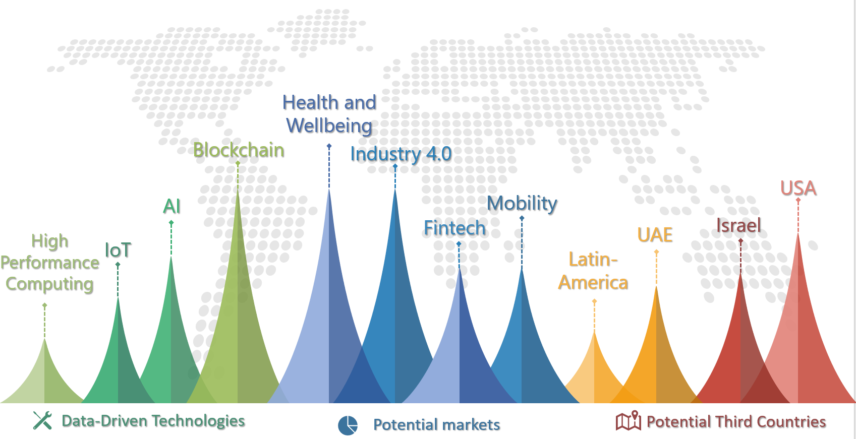
In the quest for internationalisation opportunities for AI and Blockchain European SMEs and start-ups
Potential target markets
Geographical markets
Support services to succeed abroad
to be defined
to be defined

Slide 13
В кой сегмент на технологиите базирани на данни работите:
Блокчейн,
Интернет на нещата (IoT)
Изкуствен интелект ( AI)
Високоскоростни изчисления ( High Performance Computing)
Големи данни ( Big Data)
Роботика
Други

Slide 14
В кой сегмент на технологиите базирани на данни работите:
ⓘ Start presenting to display the poll results on this slide.

Slide 15
Имам интерес и работя в следните пазарни сегменти:
Здравеопазване и добър живот ( Health and wellbeing)
Индустрия 4.0
Финтех
Мобилност
Агро
В никой от посочените

Slide 16
Имам интерес и работя в следните паразни сегменти:
ⓘ Start presenting to display the poll results on this slide.

Slide 17
Интересува ли ви излизането на някой от следните конкретни пазари:
Израел
Обединени арабски емирства
САЩ

Slide 18
Интересува ли ви излизането на някой от следните конкретни пазари:
ⓘ Start presenting to display the poll results on this slide.

Slide 19
Коя е най-голямата бариера пред вашата фирма за излизане на трети пазари:
Културна ( непознаване на обичаите и навиците)
Езикова ( затруднена комуникация)
Институционална ( непознаване на законите и изискванията )
Политическа
Финансова

Slide 20
Коя е най-голямата бариера пред вашата фирма за излизане на трети пазари:
ⓘ Start presenting to display the poll results on this slide.

Slide 21
Как можем да Ви бъдем полезни:
Съдействие за намиране на партньори чрез организиране на събития
Организиране на уебинари фокусирани върху определена държава/регион
Организиране на обучителни уебинари
Търсене на финансова подкрепа
Други

Slide 22
Как можем да Ви бъдем полезни:
ⓘ Start presenting to display the poll results on this slide.

Slide 23
За повече информация:
Анна Найденова /изпълнителен директор на ИКТ Клъстер/
Anna_naydenova@ictcluster.bg
+359 2 489 97 44
www.ictcluster.bg

Slide 24
Audience Q&A Session
ⓘ Start presenting to display the audience questions on this slide.

